Slide 1
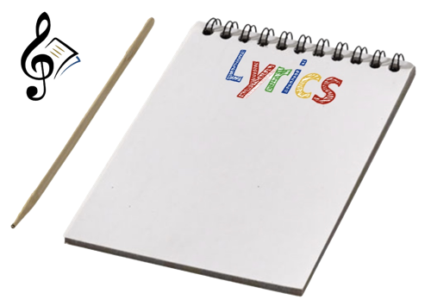
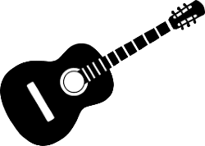
Nom de l’artiste
Thèmes de la chanson :
Titre de l’album :
Date de sortie :
Titre de la chanson :
Style musical :
Label ou producteur :
Résumé des paroles :
Pochette de l’album
Photo de l’artiste
Histoire du groupe :
Nombre de parties et structure (intro, couplets refrain, pont, solo)
Comment est écrit le texte ?
Vers, rimes, nombre de syllabes
Niveau de langage
Figures de style
Assonances ou allitérations
Mots nouveaux
Discographie (Single, EP, Albums) :
Instruments
Pour le rythme
Pour les accords
Pour les mélodies
Pour les solos
Pour les effets
Tournée de concerts (actualité, où, quand ?)
Décrire la voix
Puissance
Débit paroles
Timbre de voix

Slide 2
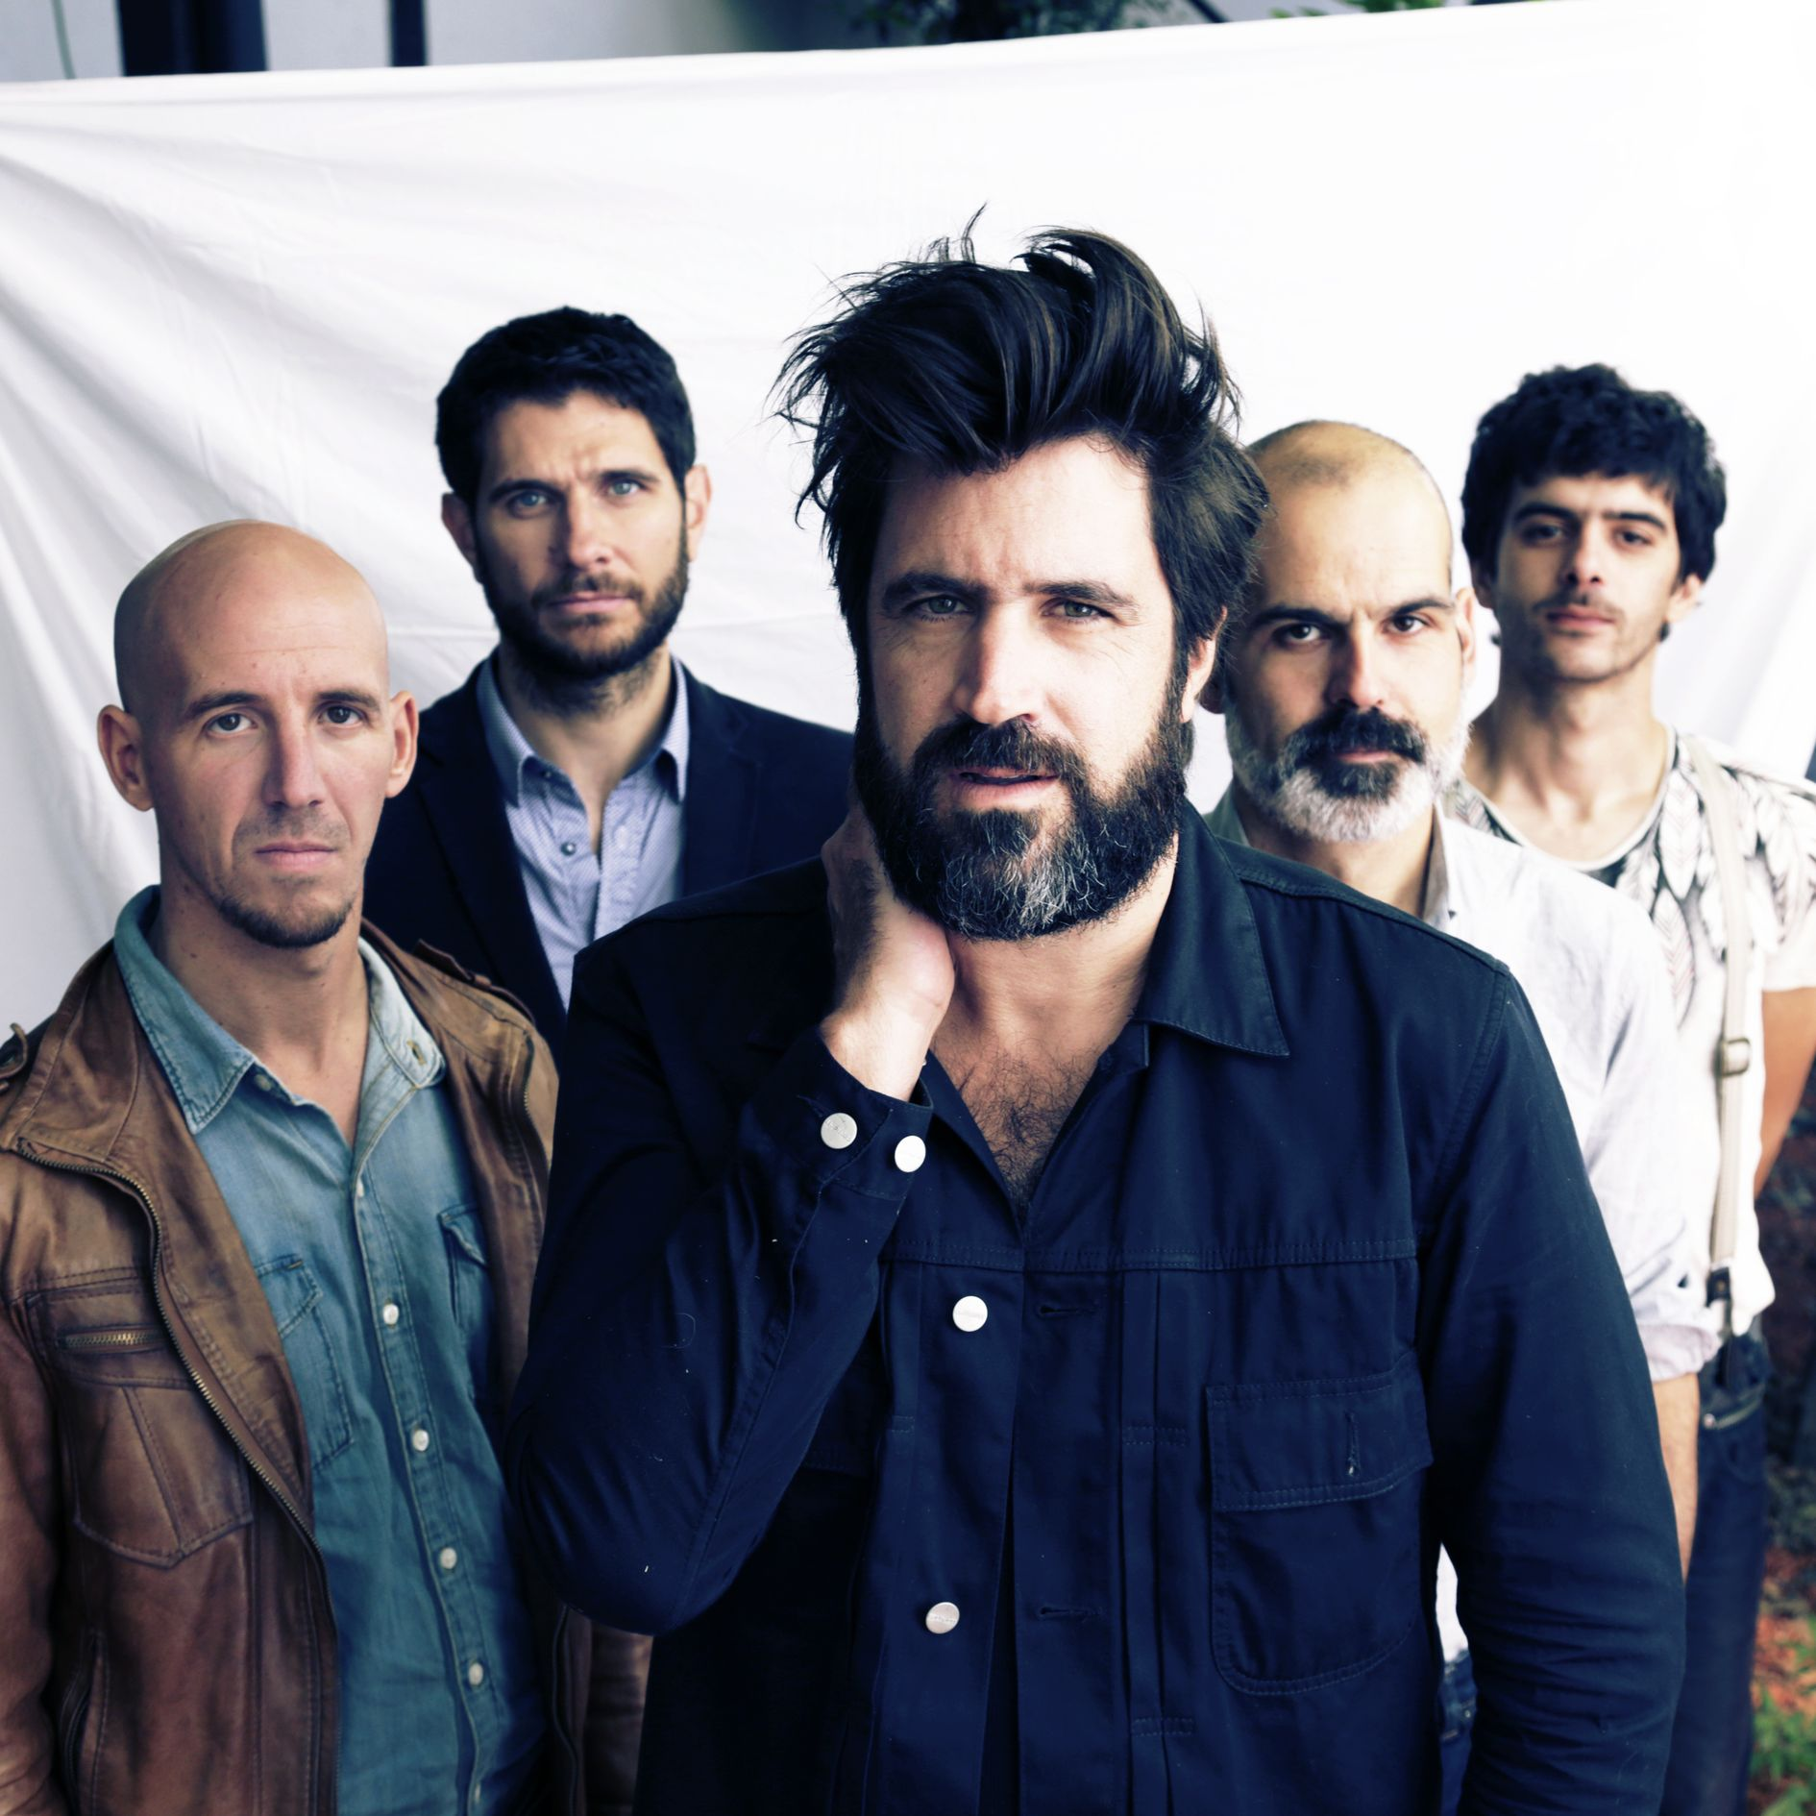
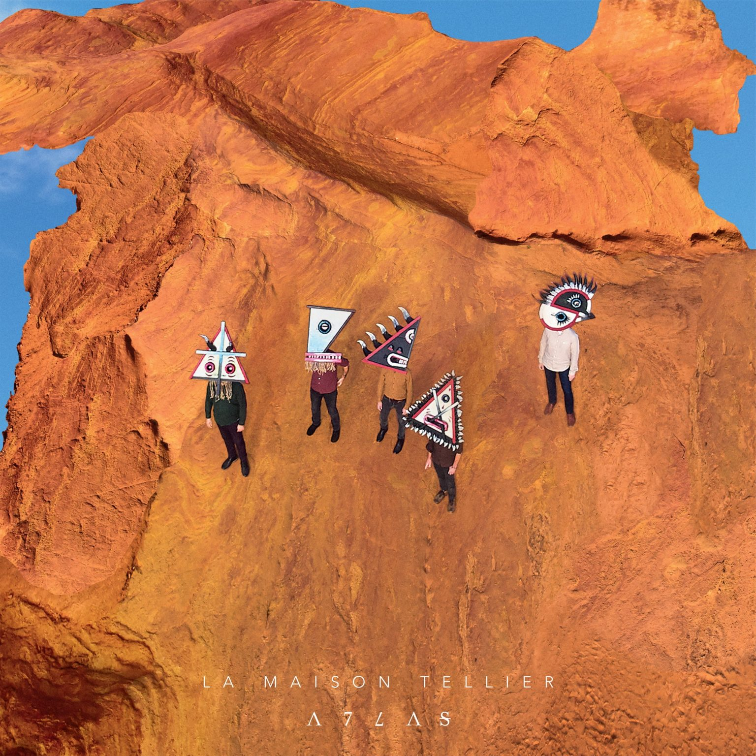
La Maison Tellier
Thèmes de la chanson :
Le titan Atlas qui porte le poids du monde.
Titre de l’album : Atlas
Date de sortie : 2022
Titre de la chanson : Atlas
Style musical : country, rock, chanson française, pop, folk, blues
Label ou producteur : Messalina, Verycords
Résumé des paroles :
Cette chanson décrit des gens qui ont des problèmes et semblent porter le poids du monde comme le géant Atlas.
Photo de l’artiste
Histoire du groupe ou l’artiste :
Le groupe, originaire de Rouen, s’est formé en 2004 par les faux-frères. Le nom du groupe s’est inspiré d’un recueil de nouvelles de Maupassant de 1881 du même nom.
Nombre de parties et structure
- Introduction
- 3 couplets
- 3 refrains
Comment est écrit le texte ?
Vers, rimes, nombre de syllabes
Niveau de langage
Figures de style
Assonances ou allitérations
Mots nouveaux
Rimes
Discographie (Single, EP, Albums) :
- 2006 : La Maison Tellier
2007 : Second souffle
2010 : L’art de la fugue
2013 : Beauté pour tous
2014 : Beauté partout
2016 : Avalanche
2019 : Primitifs modernes
Instruments
Batterie : rythme
Guitare ; accords
Trompette : mélodie
Basse électrique : basse
Tournée de concerts (actualité, où, quand ?)
Tournée dans toute la France :
Achères le 10 décembre 2022
Portes Les Valence le 31 janvier 2023
Sceaux le 11/02/2023
Saint-Aubin-du-Cormier le 4 février 2023.
Pontchâteau le 1er avril 2023.
Décrire la voix et la manière de chanter
Puissance : faible
Débit paroles : lent
Timbre de voix : baryton

